Slide 1
吉美公司流程体系构建及 研發工具引進方案
2014／03／13

Slide 2

吉美公司流程体系构建方案
1
1
吉美公司研发管理现状
2
吉美公司研发管理改进方案-流程体系建设
3
吉美公司研发管理改进方案-成果管理
5
4
吉美公司流程体系构建的预期效果

Slide 3
吉美公司研发管理现状
流程体系建设
点读系列项目已经将部分经验和优秀实践形成了一些项目级的流程和指引，但比较零散且不完整，不具全局性和整体性。
成果管理
组织内的研发成果管理停留在项目级，未对组织级的成果进行统筹规划和统一管理，具体表现如下：
项目过程中各环节的工作成果由不同的负责人在本地电脑保存，过程版本混乱，容易造成版本丢失或版本错乱。
项目成果在项目结束后才统一归档到特定文件夹，过程版本无法回溯和追踪。
没有系统地设计角色对应工作成果的访问（增删改查）权限，信息安全度较低。
对于项目成果的管理没有进行定期审计与备份，数据安全度较低。

Slide 4
吉美公司研发管理改进方案——流程体系建设
初步流程梳理，搭建研发管理流程框架
到吉美公司了解产品及目前项目的运作方式及存在的问题。
根据吉美公司的研发管理现状及沟通访谈的结果，初步开展流程梳理工作，搭建《吉美研发管理流程框架_V0.1》。
国泰安团队和吉美公司相关人员第一次就《吉美研发管理流程框架_V0.1》进行沟通、修订，初步确定《吉美研发管理流程框架_V0.2》
国泰安团队和吉美公司相关人员再次就《吉美研发管理流程框架_V0.2》进行沟通、修订、评审，大致确定《吉美研发管理流程框架_VX.X》，初步完成吉美研发流程框架的搭建。

Slide 5
吉美研发流程框架_V0.1
立项
策划阶段
制作阶段
品检阶段
生产阶段
验收阶段
项目关闭
管理过程
项目立项
项目策划
项目验收
项目总结
项目计划与监控 问题与风险管理 沟通管理
工程过程
需求调研与分析
制作音乐、音效
平面制作、圈图
选题评审
音乐、音效确定
录音
语音品检
项目评估
书籍内文及游戏策划
EQ
平面品检
批量印刷
立项决策
EQ校对
圈图二维码品检
开发票
策划稿校对
PQ
装订
PQ校对
收款
录音前评审
语音文件合成
游戏品检
出货
BNL校对
品检质量报告
发货
样书校对
需求跟踪 缺陷管理
支撑过程
配置管理 质量保证 度量管理 培训管理
主要交付
需求调研分析评估书
项目策划方案书
策划书/策划表
音乐小样
项目计划书
策划稿
平面制作稿
录音稿
圈图二维码
语音文件
BNL
样书
品检质量报告
印刷成品
发票
单据
项目总结报告
相关流程指南
《决策分析指南》
《研发主流程》
－相关立项子流程
《研发主流程》
－策划总流程
（项目估算指南）
《评审指南》 （包括校对）
《研发主流程》
－制作阶段总流程
《评审指南》 （包括校对）
《研发主流程》
－品检阶段总流程
《评审指南》 （包括校对）
《研发主流程》
－生产阶段总流程
《评审指南》 （包括校对）
《研发主流程》
－验收阶段总流程
指标：进度偏差率/工作量偏差率
项目生命周期总体流程图
指标：缺陷密度/遗留缺陷率

Slide 6
吉美研发流程框架_V0.2
项目立项
平面确认阶段
策划阶段
制作阶段
品检阶段
生产阶段
验收阶段
项目立项
管理过程
项目立项
项目策划
项目验收
项目总结
项目计划与监控 问题与风险管理 沟通管理
工程过程
需求调研与分析
平面校对
制作音乐小样
选题评审
平面编辑
圈图
项目评估
音乐、音效确定
音乐制作
样书品检
立项决策
平面确认
书籍内文及游戏策划
生成印刷文件
录音
样书签样
开发票
策划稿校对
EQ
品检质量报告
批量印刷
录音前评审
EQ校对
装订
收款
PQ
点校
发货
PQ校对
语音文件合成
出货
BNL校对
样书校对
需求跟踪 缺陷管理
支撑过程
配置管理 质量保证 度量管理 培训管理
主要交付
选题报告
项目策划方案书
最终平面图片文件
策划表
音乐小样
项目计划书
录音稿
圈图二维码
语音文件
BNL
样书
品检质量报告
已签样的样书
印刷文件
印刷成品
发票
单据
项目总结报告
相关流程指南
《决策分析指南》
《研发主流程》
－立项子流程
《评审指南》 （包括校对）
《决策分析指南》
《研发主流程》
－平面确认阶段流程
《研发主流程》
－策划阶段流程
（项目估算指南）
《评审指南》 （包括校对）
《研发主流程》
－制作阶段总流程
《评审指南》 （包括校对）
《研发主流程》
－品检阶段总流程
《评审指南》 （包括校对）
《研发主流程》
－生产阶段总流程
《评审指南》 （包括校对）
《研发主流程》
－验收阶段总流程
指标：进度偏差率/工作量偏差率
项目生命周期总体流程图
指标：缺陷密度/遗留缺陷率

Slide 7
吉美公司研发管理改进方案——流程体系建设
宣导研发管理理念与质量意识
国泰安团队和吉美公司相关人员一起就研发管理、项目过程管理、配置管理、质量成本等进行培训交流，宣导研发管理理念与质量意识，帮助吉美团队更好更快的理解研发管理的重要性及意义，从而提升吉美团队自发组织、主导进行流程构建、改善研发管理的信心与动力。

Slide 8
吉美公司研发管理改进方案——流程体系建设
召开员工动员大会，赢取公司各层面人员的理解与支持
组织公司全体员工参与“构建并实施研发管理流程体系”的动员大会，由公司高层领导主持，宣讲“构建并实施研发管理流程体系”的重要意义以及公司将给予的支持，初步任命“构建并实施研发管理流程体系”的总负责人/部门，并宣布相关工作正式启动

Slide 9
吉美公司研发管理改进方案——流程体系建设
标竿学习，确定流程绩效目标
流程的绩效目标，要能满足关键顾客的期望，也能达成公司经营者的经营目标。
另外补充说明：为了更好地实施企业的发展战略，规范企业内部管理，提高企业执行力，在流程体系建设的同时或之后，还需要对与之匹配的其它内部管理体系，如组织结构、薪酬激励体系、绩效体系、信息系统等，进行相应的优化。

Slide 10

吉美公司研发管理改进方案——流程体系建设
搭建研发管理流程体系结构，初步确定体系构成要素
先确定整个研发流程体系的总纲，包括质量方针、项目管理组织、角色、职责
在总纲的指导下，识别各阶段子流程并确定研发主流程框架，同时识别其他必要的支持类流程或指南
在总纲和研发主流程的指导下，识别必要的项目交付件模板
初步确定研发管理流程体系的组成要素
质量方针
研发过程体系总纲
项目管理组织、角色、职责
总纲
流程/指南
研发主流程
支撑类流程/指南
过程执行的剪裁和要求
模板/检查单/样例
项目交付件模板
检查要素表
优秀项目样例

Slide 11
吉美公司研发管理改进方案——流程体系建设
制定构建研发管理流程体系的行动计划，推进工作正常开展
总体负责人召开相关人员进行沟通讨论，确定构建流程的分工与职责
编制“构建研发管理流程体系”的行动计划（行动计划中包括：初步构建流程体系、评审、发布、试点、修订、正式发布），并组织评审达成共识
总体负责人根据既定的行动计划推进流程构建工作正常开展，并定期汇报进度状态，必要时组织进行适当调整
在试点和实施研发管理流程体系的过程中，不断积累和完善，逐渐形成符合吉美公司的整套研发管理流程体系

Slide 12
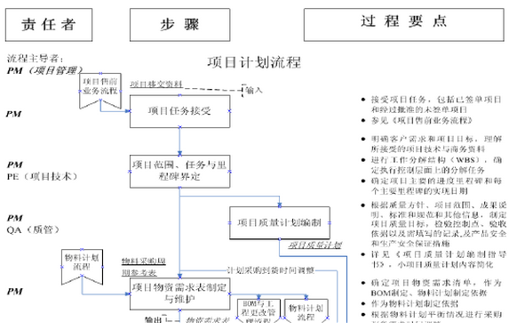
吉美公司研发管理改进方案——流程体系建设
流程文件的编制方法
常用的流程文件编制方法主要有两种，一种是普遍采用的泳道图法，另一种是综合图述法。（建议采用泳道图法（纵向泳道图、横向泳道图））
图1：纵向泳道图
图2：横向泳道图
图3：综合图述法

Slide 13
吉美公司研发管理改进方案——流程体系建设
流程文件的编制方法-泳道图法简介
泳道图法 明确流程的步骤、关键决策点、任务负责人、流程记录，将复杂流程分解为简单步骤，实现现有流程的可视化，便于发现、评估改进的机会。活动之间的关系复杂时，该方式直观地表达各个角色所承担的活动任务。但是，为全面描述某个流程，还需要配备相应的流程说明，即采取流程图+流程说明的表达方式。该方法兼有工作流程图和描述法的优点，能够直观、清晰地展现流程各项相关作业关系，并能对作业的各项决策点以及作业工作的内容进行具体的说明。

Slide 14
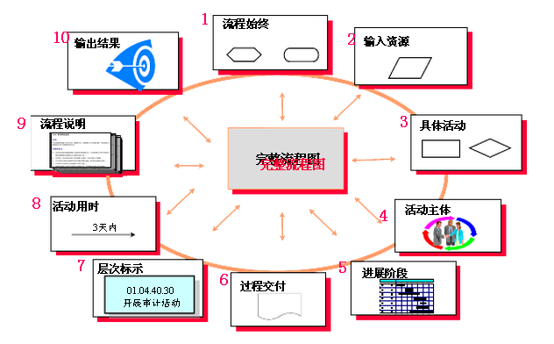
吉美公司研发管理改进方案——流程体系建设
流程文件的编制方法-编制要点
对于一个完整的流程文件，需要涵盖流程总体说明、流程图、流程描述等内容。
1） 流程总体说明，总体说明包含流程名称和编号、流程目标、流程主持人、流程范围和重点、流程驱动事件、上（下）一层流程、相关制度等内容。
2） 流程图，流程图组成要素如下图所示
3） 流程说明 一个完整的流程说明包括以下内容：步骤，任务说明（工作内容），文档输入，交付物，时限，负责部门/负责岗位，监控要点，存在风险/应对措施等。

Slide 15
吉美公司研发管理改进方案——成果管理
引进配置管理工具，保障成果/研发资产的完整性、一致性
引進配置管理工具，建议采用开源配置管理工具SVN
研究配置管理工具服务器及客户端的相关使用（或组织培训）
搭建公司级的配置管理服务器及配置管理工具的使用环境

Slide 16
吉美公司研发管理改进方案——成果管理
整理现有的项目成果/研发资产，纳入配置管理范畴
根据吉美研发项目的特点，设计一套通用的项目配置库目录结构（项目配置库目录设计的原则：方便项目成果的识别、存取、权限控制以及后期的维护）
根据既定的项目配置库目录结构，设计通用的权限控制机制（特殊情况下可以调整）
为历史项目及正在进行的项目创建项目配置库，整理项目成果或项目过程输出，统一提交到配置管理工具中进行管理和维护

Slide 17
吉美公司研发管理改进方案——成果管理
创建配置库备份机制，双重保障数据安全
确定配置库备份机制（同步备份、周备份、异地备份等）
搭建各种配置库备份环境
定期更新与维护配置库备份

Slide 18
吉美公司流程体系构建的预期效果
流程体系建设与实施的预期效果
建设公司统一的研发管理體系，通过持续改进，为研发提供高效的流程、模板以及有效的质量控制手段，最终实现研发过程规范、透明、可控、高效，快速响应市场需求，缩短产品发布周期，为客户提供高质量的产品。
成果管理/配置管理实施的预期效果
公司范畴内的所有项目成果和其他研发过程资产都被完整的纳入到配置管理范畴内，确保公司研发资产的完整性、一致性、数据信息安全性和可追踪性。

Slide 19
谢谢

